Slide 1
Образовательный центр г. Когалым
2024
г. Москва
ООО «ЛУКОЙЛ-Инжиниринг»

Slide 2
Уважаемые родители и выпускники!
Образовательный центр в г. Когалыме (филиал Пермского национального исследовательского политехнического университета) – это уникальный проект, благодаря которому более 380 будущих специалистов нефтегазовой отрасли смогут пройти обучение по практико-ориентированной проектно-модульной программе под руководством ведущих преподавателей и опытных специалистов Компании.

Slide 3
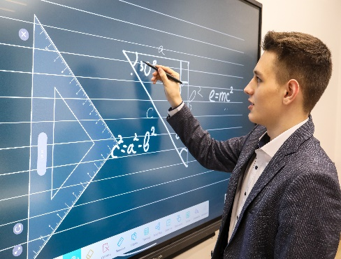
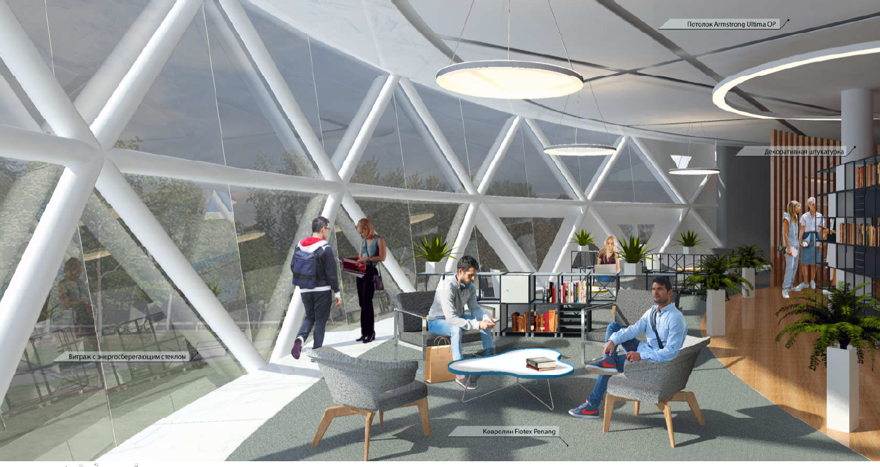
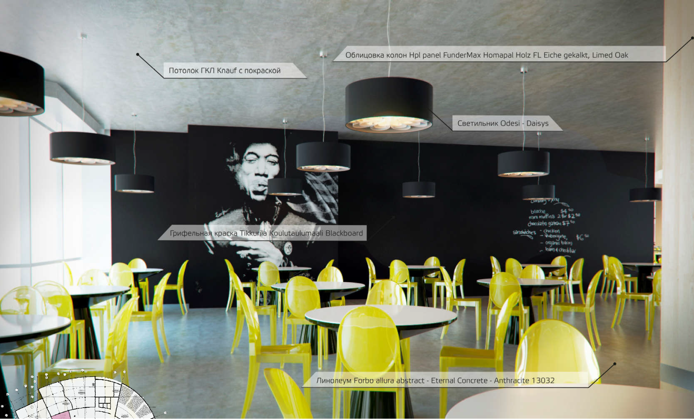
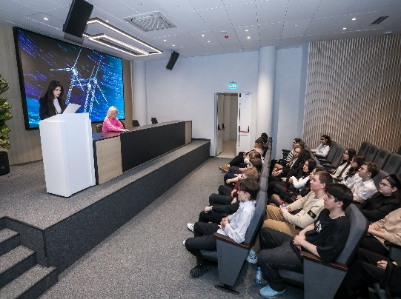
Направления подготовки и специальности
Направление «Нефтегазовое дело» (бакалавры), 4 года
Специальность «Нефтегазовые техника и технология» (специалисты), 5,5 лет
Специализация «Разработка нефтяных и газовых месторождений»
Специализация «Машины и оборудование нефтяных и газовых промыслов»
Специальность «Прикладная геология», 5 лет. (специалисты)
Планируемый максимальный контингент
– 380 чел.
К учебному процессу привлекаются высококвалифицированные специалисты Компании и Общества: это - проведение лекционных и практических занятий; учебно-методическая и научно-исследовательская работа.
Профессорско- преподавательский состав университета
Специалисты ООО «ЛУКОЙЛ-Инжиниринг
Специалисты организаций Группы «ЛУКОЙЛ»
6

Slide 4
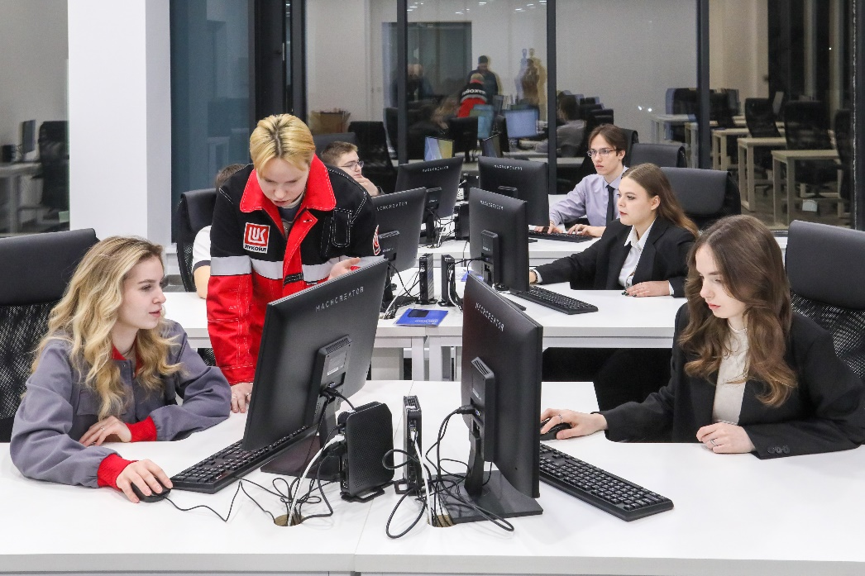
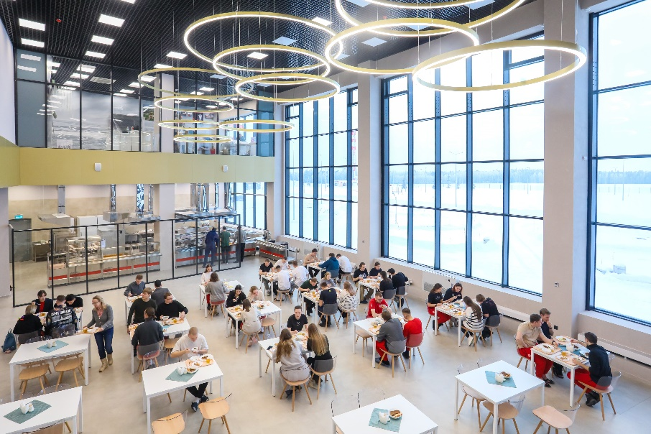
Образовательный центр г. Когалым
Образовательный центр состоит из нескольких корпусов: общественно-образовательный, учебный с атриумами, лабораторный. На территории центра есть актовый и конференц-зал, амфитеатр-трансформер, столовая и кафе, музей и библиотека. Также оборудованы спортивные площадки и зоны с арт-объектами, ландшафтный парк. В архитектурную композицию интегрирована существующая научно-исследовательская инфраструктура ООО «ЛУКОЙЛ-Инжиниринг»

Slide 5
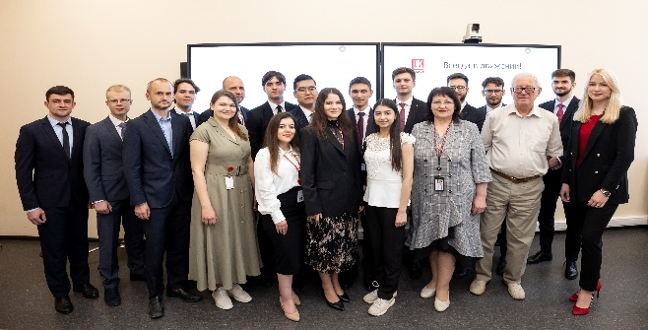
Продолжить обучение и получить степень магистра можно на базовых кафедрах ООО «ЛУКОЙЛ-Инжиниринг»
Магистратура
Кафедра
моделирования физико-технологических процессов разработки месторождений
(РГУ нефти и газа (НИУ) имени И.М. Губкина)
Центр сопровождения разработки месторождений (Москва)
Определены месторождения Компании для сопровождения
Приняты первые специалисты
Кафедра
Нефтегазовый инжиниринг
(Пермский национальный исследовательский политехнический университет)
Центр научно-инженерного сопровождения разработки месторождений при базовой кафедре «Нефтегазовый инжиниринг»
Работы по научно-проектному сопровождению мелких месторождений Пермского края и Республики Коми
Несложные проекты на строительство, реконструкцию и ликвидацию скважин
Базовая Кафедра в ТИУ
(Тюменский индустриальный университет)
Участие студентов в проектировании строительства скважин
Проведение научно-исследовательских работ по буровым растворам
Кафедра
инновационного менеджмента
(РГУ нефти и газа (НИУ) имени И.М. Губкина)
Количество выпускников БК,
трудоустроенных в организациях Группы ЛУКОЙЛ
(в нарастающих итогах), чел.
Кафедра
Современные нефтегазовые технологии ВГТУ, Волгоград
152
104
Количество выпускников базовых кафедр, нарастающим итогом за 2017-2023 гг., чел.
253
89
200
154
69
Материально-техническая база: Специально оборудованные учебные классы, профессионально ориентированное программное обеспечение, допуск к информационным ресурсам, возможность видеоконференцсвязи, использование лабораторий Общества для практических исследований
111
54
43
86
23
24
12
2017
2018
2019
2020
2021
2022
2023
2017
2018
2019
2020
2021
2022
2023
Базовые кафедры – источник квалифицированных кадров и стратегические партнеры по научным и проектным работам

Slide 6
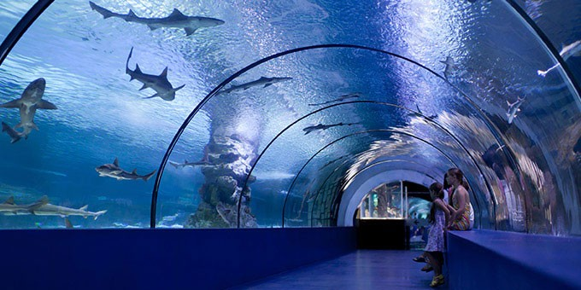
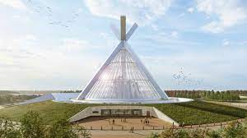
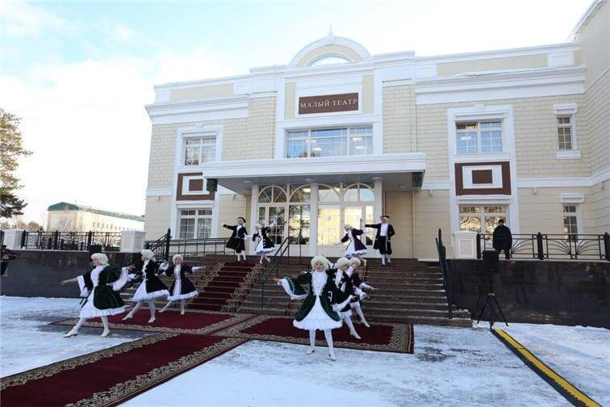
ГОРОД КОГАЛЫМ
Почему небольшой город Когалым один из самых привлекательных для жизни в России?

